Slide 1
애자일 방법론

Slide 2
애자일 탄생 배경
소프트웨어 개발
소프트웨어 프로젝트가 대형화,
복합화 됨에 따라 기존 개발 방법의 한계 발생
고객의 요구사항의 우선순위와 내용의 변동
개발자의 컨디션, 프로젝트의 상황
변동이 많음.
Notes:
기존 소프트웨어 개발에 규정된 프로세스를 적용해 왔었음.

Slide 3
애자일 탄생 배경
여전히 규정된 프로세스로 진행되는
전통적인 방법론 사용
현실적으로 불가능함.
가볍고, 실용적인 방법론 추구
Notes:
기존 소프트웨어 개발에 규정된 프로세스를 적용해 왔었음.

Slide 4
애자일 탄생 배경
적응적 프로세스
프로세스 반복이 불가함을 인정함.
변화를 수용
지속적인 점검과 조정을 통한 위험을 낮춘다.
나선형 모델
이상적인 모델이지만 모델 자체가 복잡하여 비용이 많이 들고
프로젝트 관리가 어려움

Slide 5
애자일 탄생 배경
반복점증적 프로세스
목표시스템을 여러 번에 나누어 출시
폭포수 모델의 경직성을 보완
주로 기본기능과 우선순위가 높은 중요기능을 먼저 개발하여 출시 후
고객과 시장의 피드백을 받아 다음 출시 주기에 반영함.
애자일 방법론의 근간이 됨.
Notes:
기존 소프트웨어 개발에 규정된 프로세스를 적용해 왔었음.

Slide 6
애자일
Agile - 날렵한, 민첩한, 기민한
2001년 2월 켄트백을 포함한 미국의 소프트웨어
개발자 17명이 미국 유타 스노우버드 리조트에 모여
에자일 연합 결성
소프트웨어 중시, 상호작용, 고객과의 협력, 변화대응
무겁고 규범적인 방법론에서 탈피하여
쉽게 적응하고 유연하게 대처하자
Notes:
에자일은 출시주기를 짧을 수록 좋다고 보는것과,
소통과 협력의 극대화한다는 점에서 반복 점증적 모델과 차이가 있음.

Slide 7
애자일
애자일 방법론에서는 팀이 주체가 되어 각자 할 일을 능동적이고 효과적으로 정하는 자기 조직화 팀을 지향.
이 팀이 고객과의 소통과 협력을 통해,
반복 점증적인 방법으로 유연하게
프로젝트를 수행함.
Notes:
기존 소프트웨어 개발에 규정된 프로세스를 적용해 왔었음.

Slide 8
애자일 중요성
대면 커뮤니케이션, 자발적인 소규모의 팀 협업, 변화하는 요구사항, 짧은 출시주기, 우수한 기술력, 리뷰 및 회고에 의한 지속적인 개선 등을강조하는 애자일의 특징이
비즈니스 성공과 팀의 성장을 유도함.
Notes:
기존 소프트웨어 개발에 규정된 프로세스를 적용해 왔었음.

Slide 9
애자일 방법론
과제 수행에 필요한 역량을 가진
7명 전후의 작은 팀
Challenge
자율과 권한, 책임을 가지고
서로간의 신뢰를 바탕으로
수평적 소통과 협력을 이룸.

Slide 10
애자일 방법론
반복적이고 점진적인 개발을 통해 변화에 민첩하게 대응하여,
1~4주 사이의 짧은 주기로,
제품의 가치를 높여나감.
Notes:
기존 소프트웨어 개발에 규정된 프로세스를 적용해 왔었음.

Slide 11
애자일 방법론
최소기능 제품
Notes:
기존 소프트웨어 개발에 규정된 프로세스를 적용해 왔었음.

Slide 12
애자일 방법론
작은 사이클을 반복하여 최소기능제품(MVP)를 진화시켜 나가는 것
Notes:
기존 소프트웨어 개발에 규정된 프로세스를 적용해 왔었음.

Slide 13
애자일 방법론
고객이 참여하여,
고객과 협력하고
고객에게 자주 가치를 전달하여
고객을 만족시킵니다.
Customer
Notes:
기존 소프트웨어 개발에 규정된 프로세스를 적용해 왔었음.

Slide 14
애자일 개발 방법론
애자일 방법론
제품과 일하는 방식을 지속적으로 개선해 나가는 것
Customer
Notes:
기존 소프트웨어 개발에 규정된 프로세스를 적용해 왔었음.

Slide 15
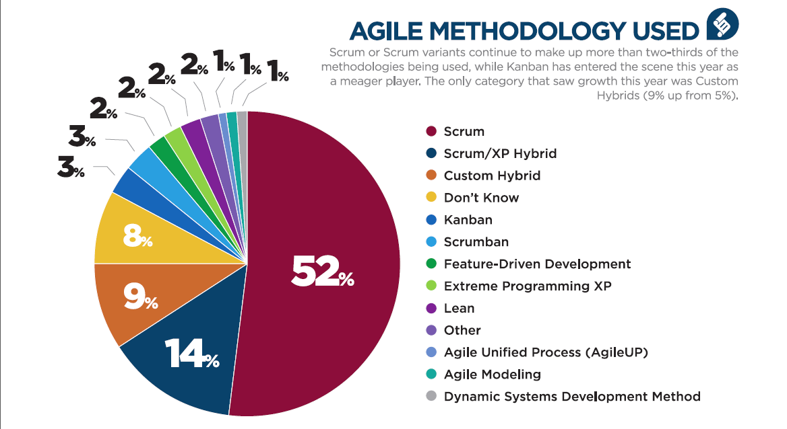
애자일 개발 방법론

Slide 16
애자일 개발 방법론
스크럼
- 작은 규모의 팀이 제품을 완성하기 위해
스프린트 라고 불리우는 업무 주기를 반복하는 협업 방식.
- 이때 업무의 기본 단위는 유저스토리이다.
- 진행상황을 모니터링하고 점검하며,
피드백을 통해 개선하고 반복한다.
*고객의 요구사항을 한 문장으로 적어둔 것.
Notes:
기존 소프트웨어 개발에 규정된 프로세스를 적용해 왔었음.

Slide 17
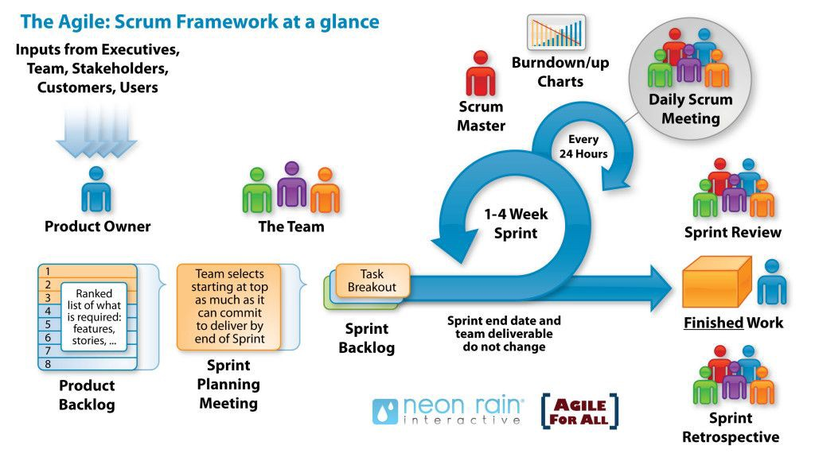
Scrum
Notes:
스크럼은 팀단위로 진행 됩니다.
PM이 고객 경영진등 여러 이해관계로 부터 얻은 요구를 바탕으로 해야할 일들을 정하는데
이것들을 프로덕트 백 로그라고 합니다.
스크럼의 첫번째 산출물인 제품 백로그에는 제품에 담고자하는 요구사항에 대한 명세와 우선순위를 정리한 목록으로 우선순위, 대략적인 예상소요시간, 요구사항을 전해준 직원의 이름 등이 함께 적힙니다.
프로덕트 백 로그를 통해 스프린트 계획을 세운다.
여기서 스프린트는 전력질주라는 뜻으로, 해야할 일을 최대한 빨리 실행을 하곘다는 의미가 부여되어있습니다.
스프린트 기간동안 어떤걸 할 지 정하는 기간이 스프린트 플레닝 기간.
플레닝 기간이 지나고 나면 스프린트 백로그가 만들어짐
프로덕트 ㅣ백로그가 제품 자체에 대한 요구사항 정의라고 한다면, 스프린트 백로그는 제품 백로그에서 결정된 우선순위를 기반으로 스프린트동안 해야하는 일에 대한 리스트를 스프린트 백로그라고 합니다.
백로그가 정해지면 스프린트가 시작됨.
스플니트 기간은 최소 1주일에서 최대 한달정도의 기간으로 정해짐
스프린트는 업무 진행상황을 한번에 볼 수 있는 스크럼 보드를 통해 업무 진행상황을한눈에 확인하며 진행
스크럼의 업무는 유저 스토리에서 시작을 하는데, 누가 ㅇㅇ를 위해서 ㅇㅇ를 원한다 는 식으로 구성.
스크럼 기간에는 데일리 스크럼이 있는데, 업무를 시작하기 전 모든 팀원들이 모여 일의 진행상황을 확인 점검하는 회의입니다.
업무를 방해하는 요소나 오늘 진행하는 일 등에 대한 이야기를 나눕니다.
스프린트가 잘 진행되기 위해 스크럼 스프린트 만을 관리하는 스크럼 마스터가 정해져있다.
스프린트가 끝나고 나면, 리뷰와 회고를 통해 결과를 피드백 하고, 다음 스프린트 프로세스를 위해 개선을 합니다.
이과정을 전체적으로 반복하는 것이 스크럼 방식

Slide 18
사용 장점
빠르고 기민하게 작업하기 위해서 프로젝트의 진행상황을 모니터링하고 팀이 효율적으로
일할 방법
업무 흐름을 시각화하고, 스프린트를 통해 빠르게 실행하고, 반복하며 적극적으로 커뮤니케이션하며 협업할 수 있다.

Slide 19
보안교육

Slide 20
인성교육

